Slide 1

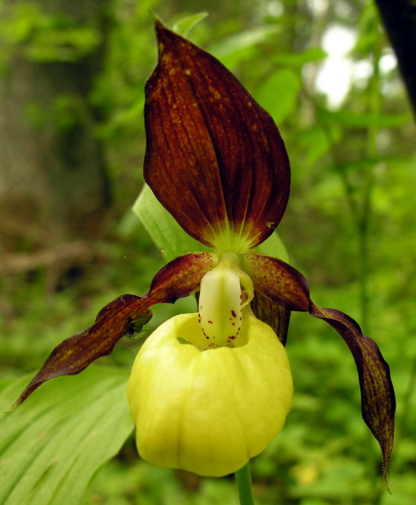
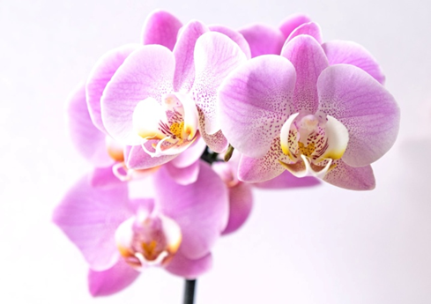
3
клас
Створюємо гербарій
Я досліджую світ. 3 клас

Slide 2
Моя улюблена рослина
1. Уважно перечитай літературу про рослини.
Обери рослину, про яку хочеш дізнатися більше.
2. Знайди в бібліотеці або у мережі Інтернет інформацію про цю рослину: умови, у яких вона росте, особливості
догляду за нею, історії, пов’язані з нею.
3. Дізнайся, які умови потрібні рослині для росту і розмноження. Навчися доглядати за нею, розмножувати. Оформи результати спостережень у вигляді презентації
або альбому.

Slide 3
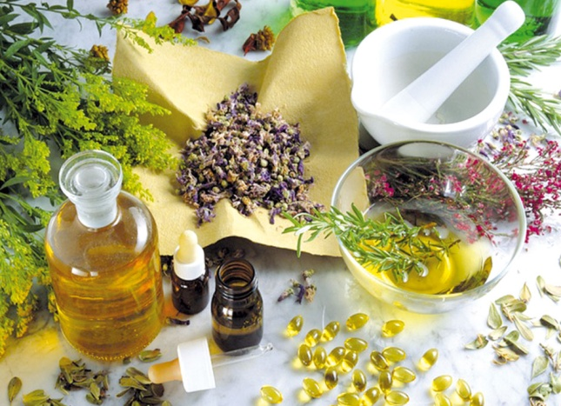
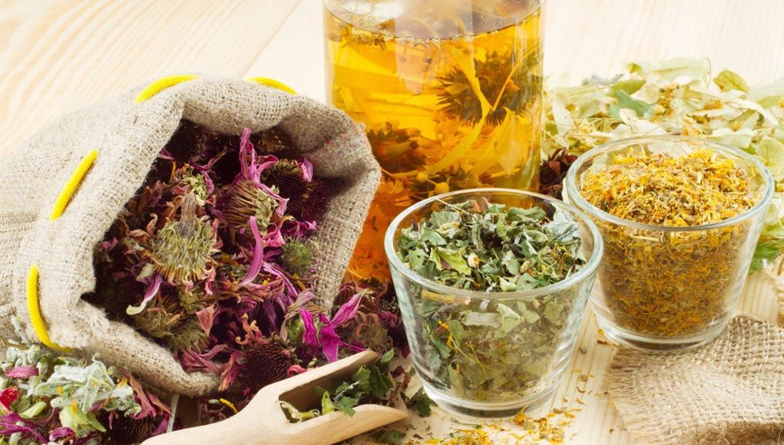
Моя улюблена рослина
Добирай фото
або малюнки
рослини.
Відбирай
головну
інформацію.
Презентуй
опрацьовану
інформацію.

Slide 4
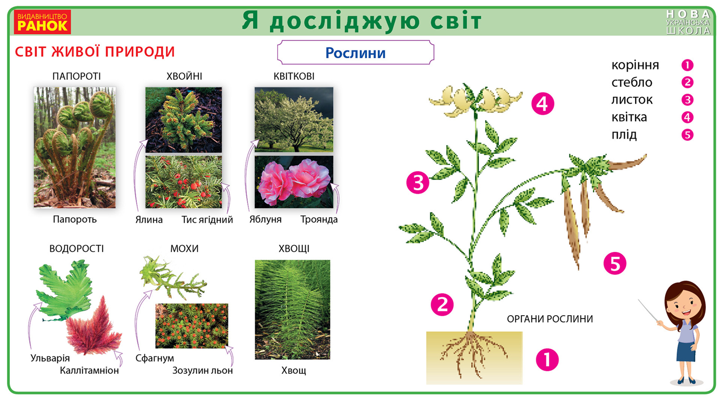
Моя улюблена рослина

Slide 5
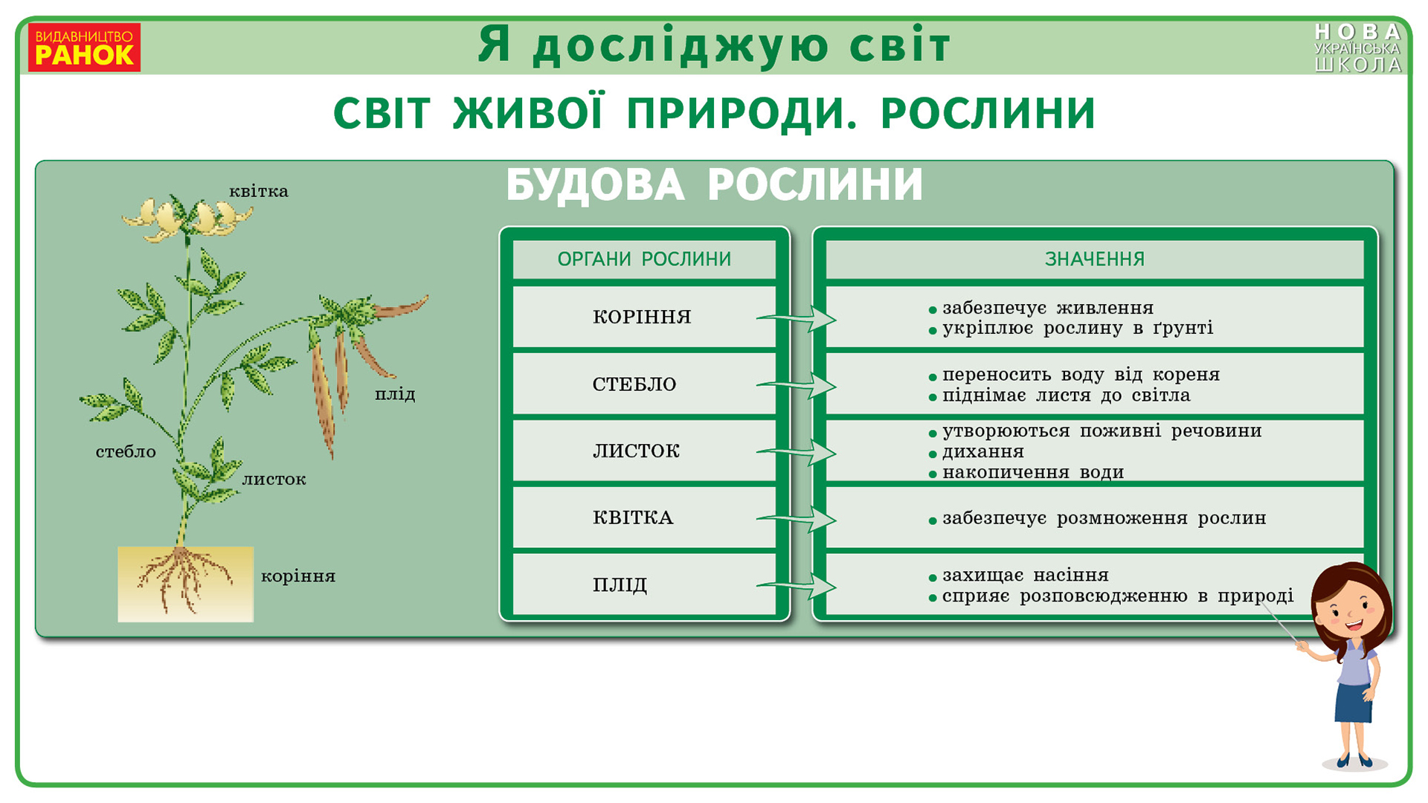
Моя улюблена рослина

Slide 6
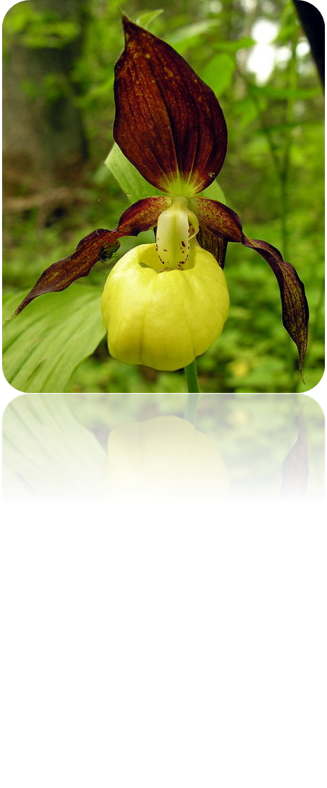
Моя улюблена рослина
Зозулині черевички — це найкрасивіша
орхідея, яка має чарівні квітки. У природі
вона дуже страждає від знищення
людьми і є рідкісною на території України.
Орхідеї — єдина родина, усі види якої
занесені до Червоної книги України.
За легендою, квітка нагадує золотаві
черевички, які носила богиня весни і
кохання Венера. Одного разу вона загубила черевичок. Там, де він упав на землю,
виросла орхідея. Тепер від нас, людей,
залежить майбутнє зозулиних черевичків — залишаться вони на нашій землі чи
зникнуть назавжди.

Slide 7
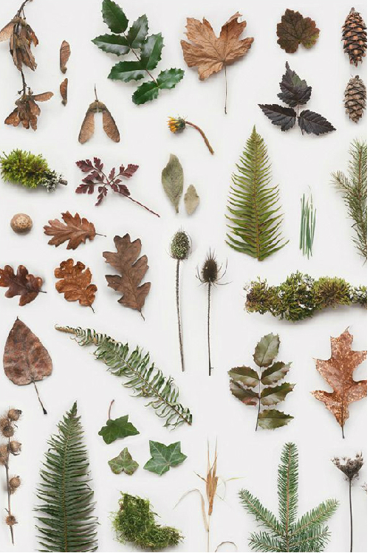
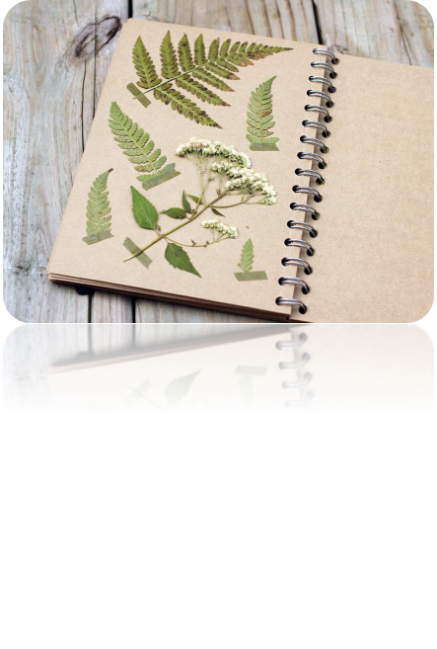
Лікарські рослини
Гербарій — колекція
спеціально зібраних
рослин, призначених для наукової обробки або
навчання.

Slide 8


Створюємо гербарій

Slide 9



Створюємо гербарій
Можна також
зробити фото
рослини і місця її зростання.
.
Для гербарію використовують рослини під час
цвітіння. Їх збирають у природних умовах сухого,
погожого дня. Листя для гербарію має бути
чистим, без заломів.
За правилами потрібно зробити етикетку, на якій
вказати назву та дату збору рослини.

Slide 10
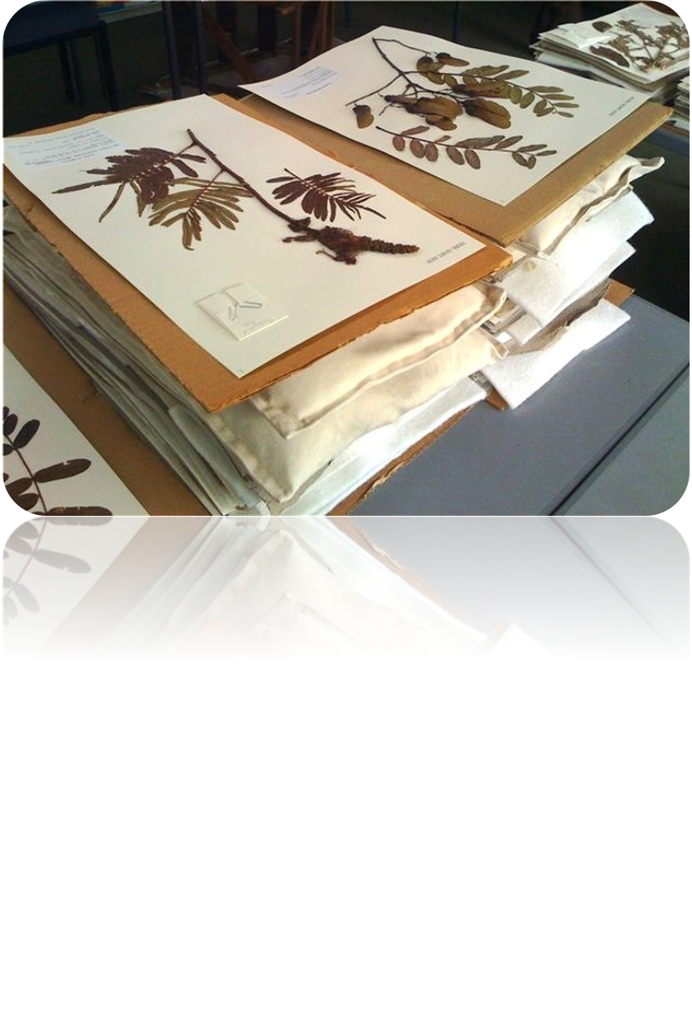
Як сушити рослини для гербарію
Відібрані частини
рослин потрібно
перекласти сухими
аркушами паперу.
Зверху покласти прес — наприклад, товсту
книжку. Щодня
варто перевіряти, як
сохнуть рослини.
Рослини будуть
сохнути до трьох
тижнів.

Slide 11
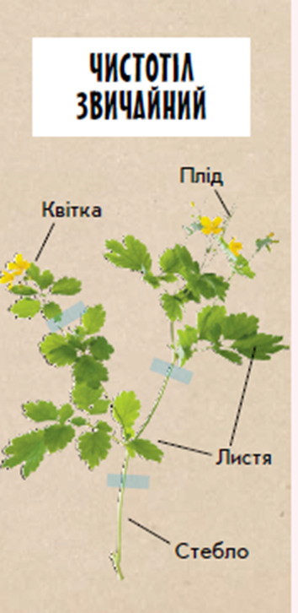
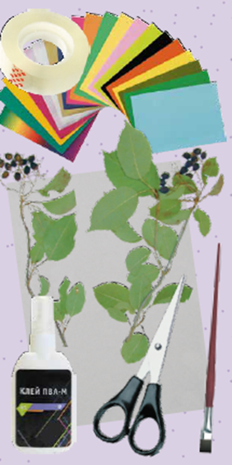
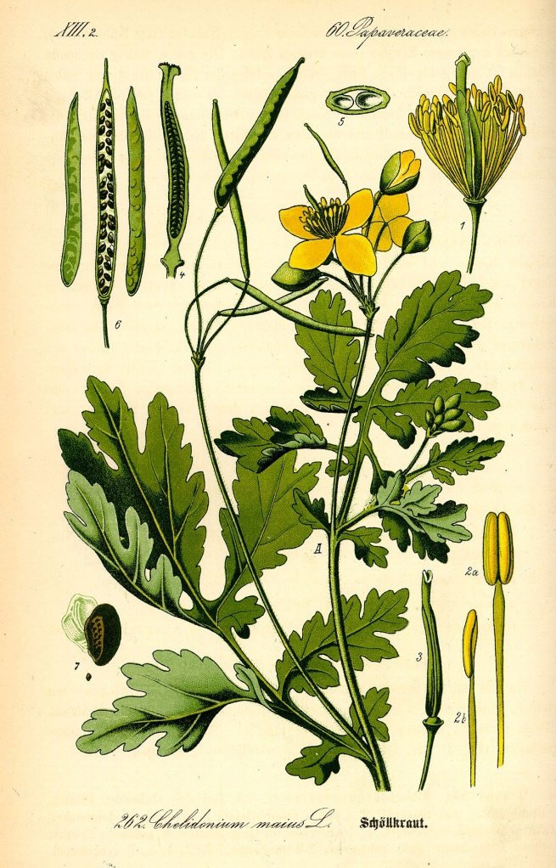

Створюємо гербарій

Slide 12
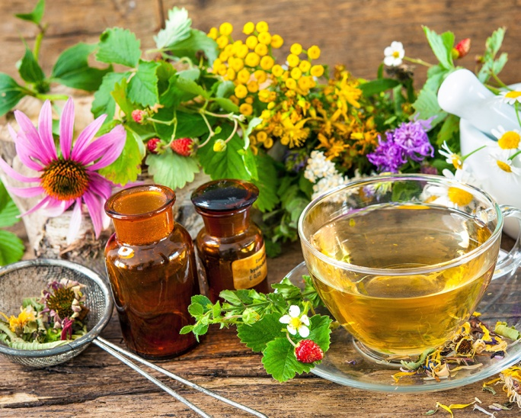
Лікарські рослини
Ми знаємо, що є лікарські рослини, але
не знаємо про них майже нічого.
Які рослини є лікарськими?
З яких рослин виготовляють ліки?
Які рослини можна заварювати й вживати настої для зміцнення здоров’я?
Нам необхідно дізнатися, які рослини є
лікарськими, яким чином їх
використовують,
де вони поширені.

Slide 13
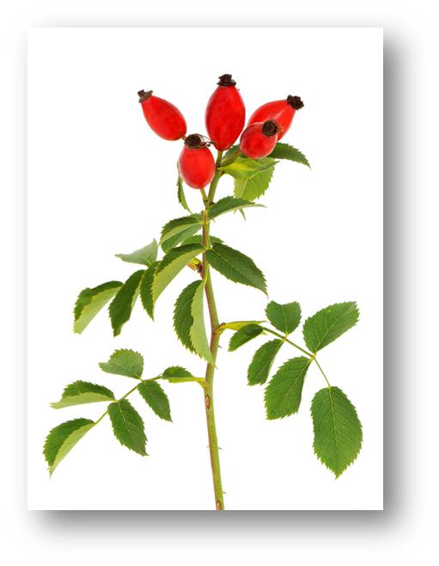
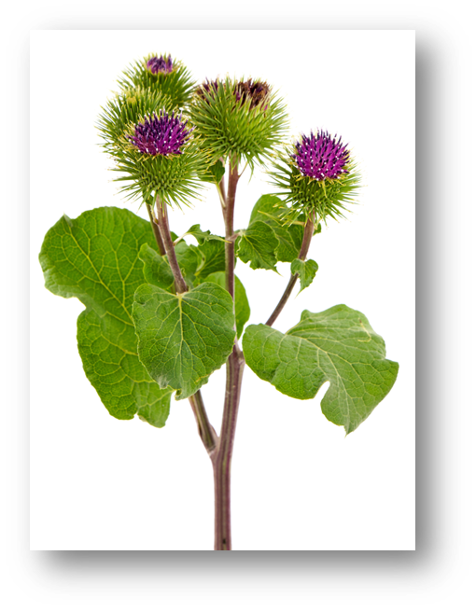


Лікарські рослини України

Slide 14
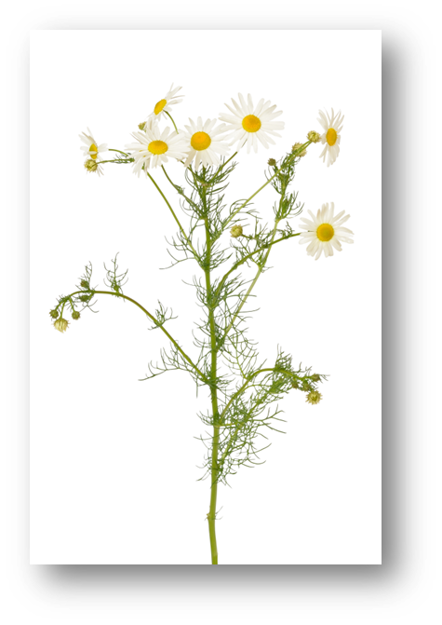
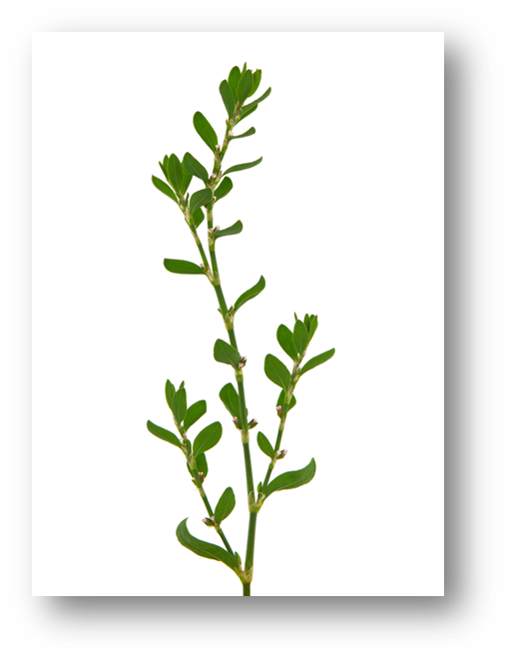


Лікарські рослини України

Slide 15
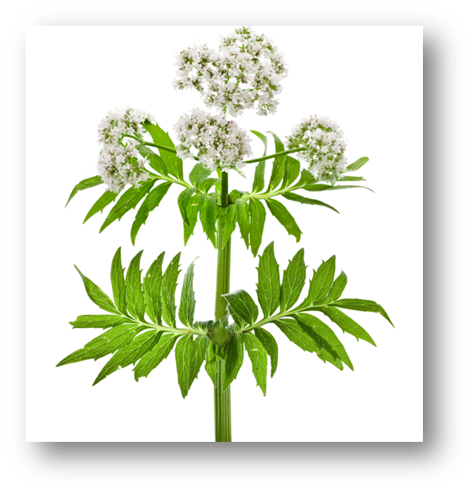
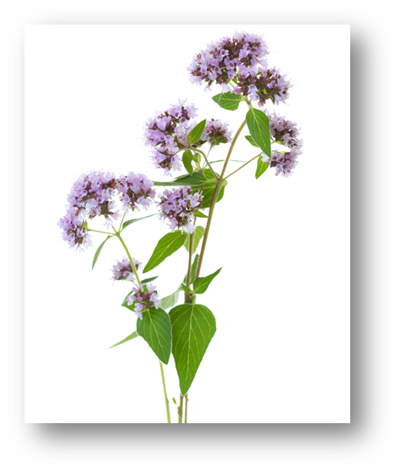


Лікарські рослини України

Slide 16
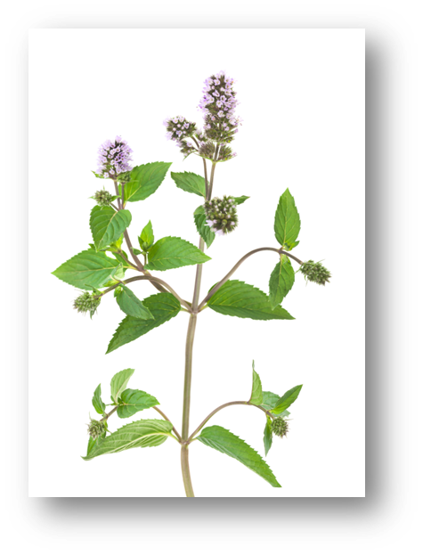
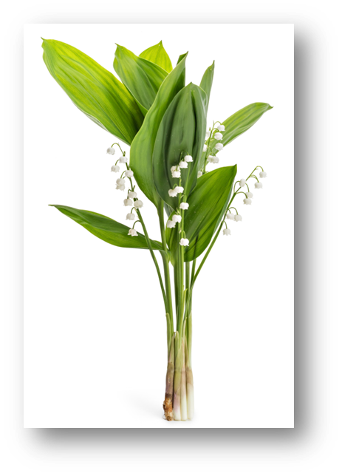


Лікарські рослини України

Slide 17
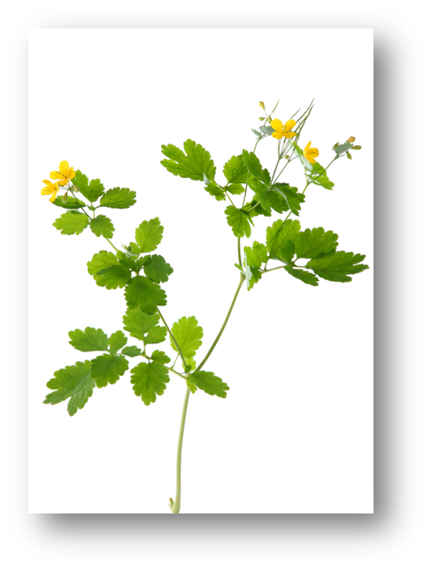
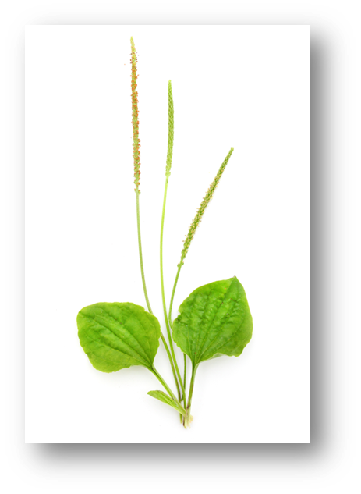


Лікарські рослини України

Slide 18
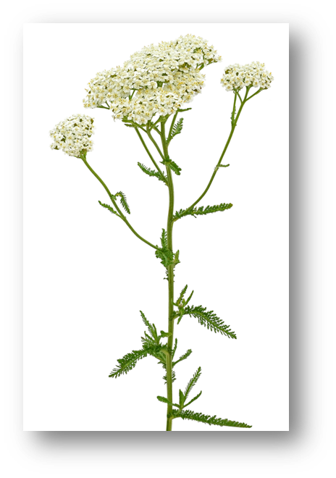
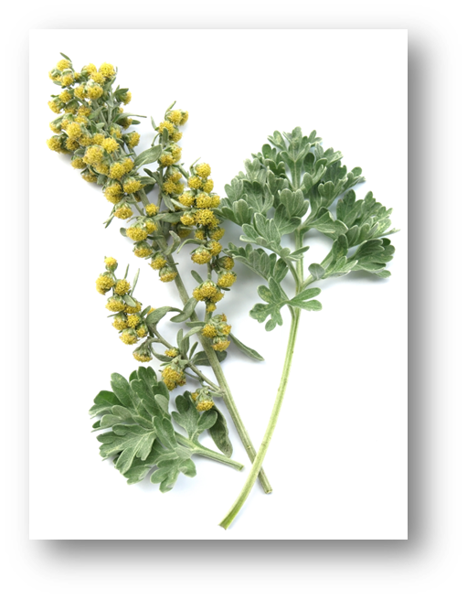


Лікарські рослини України

Slide 19
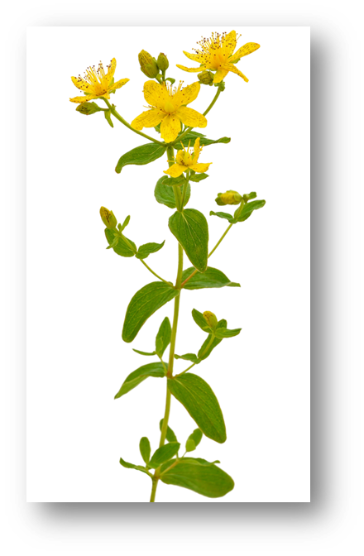
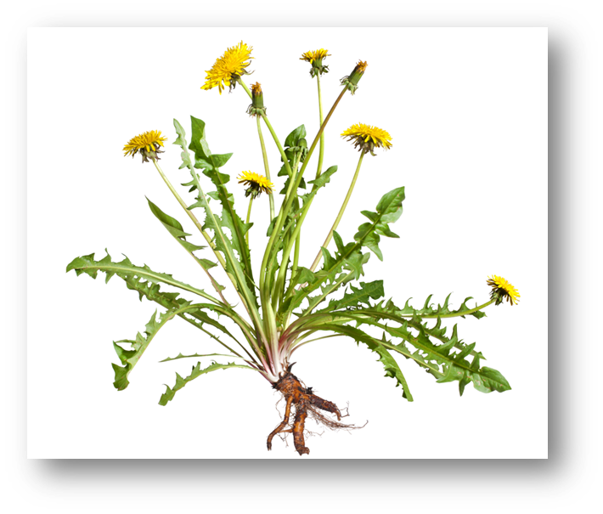


Лікарські рослини України

Slide 20
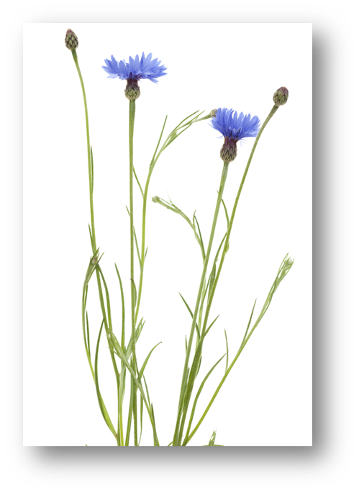
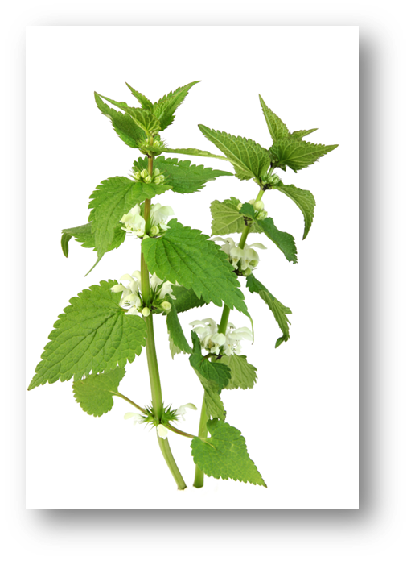


Лікарські рослини України

Slide 21
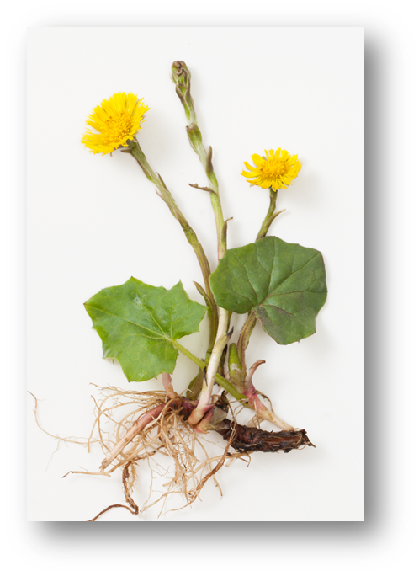
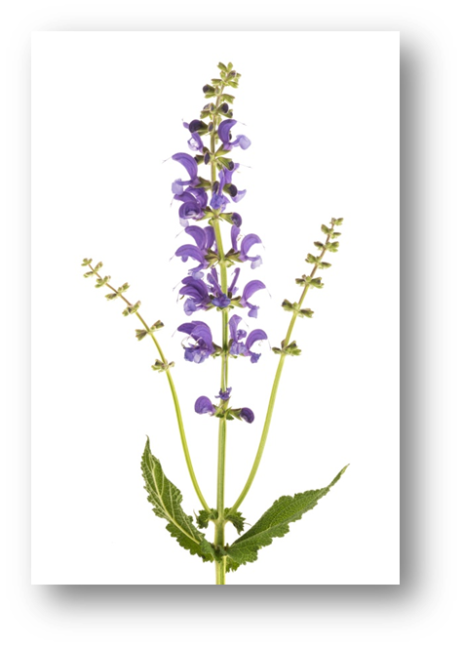


Лікарські рослини України

Slide 22
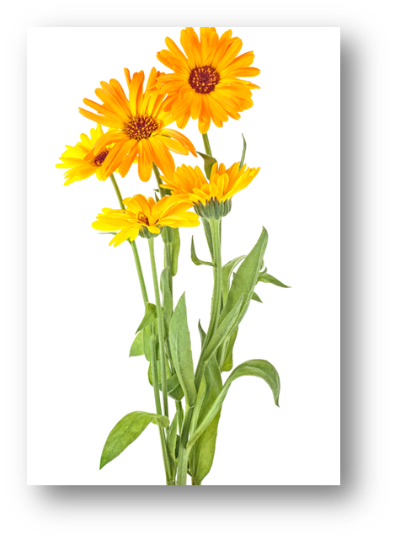
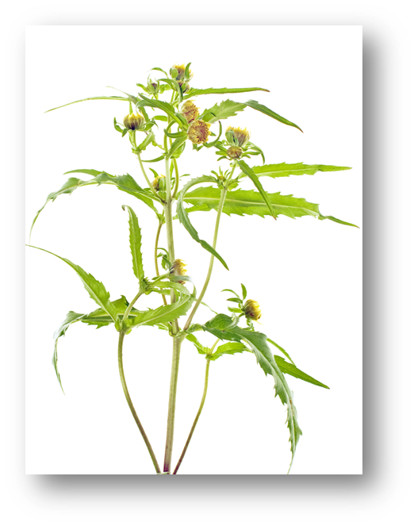
Лікарські рослини України
Нагідки лікарські
Череда трироздільна

Slide 23
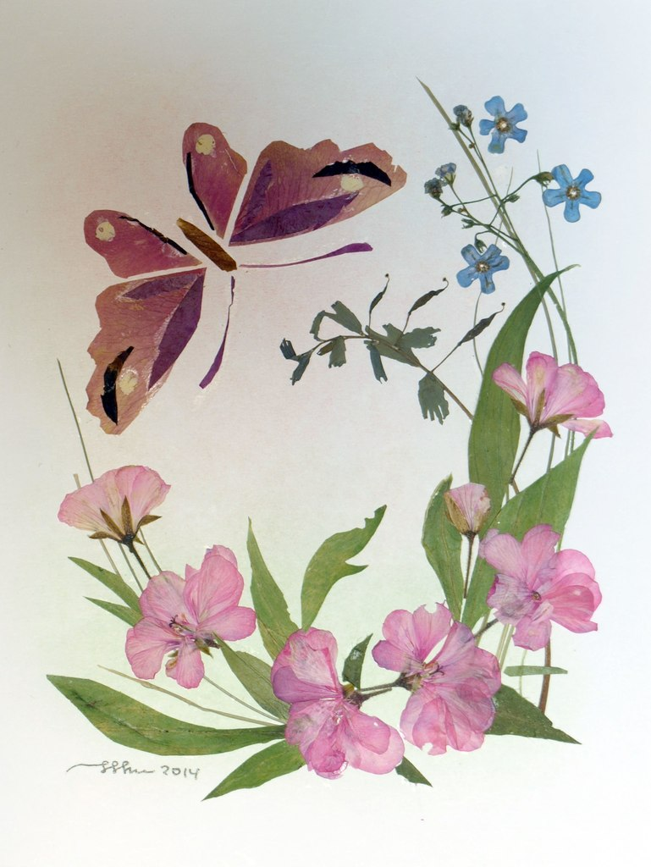
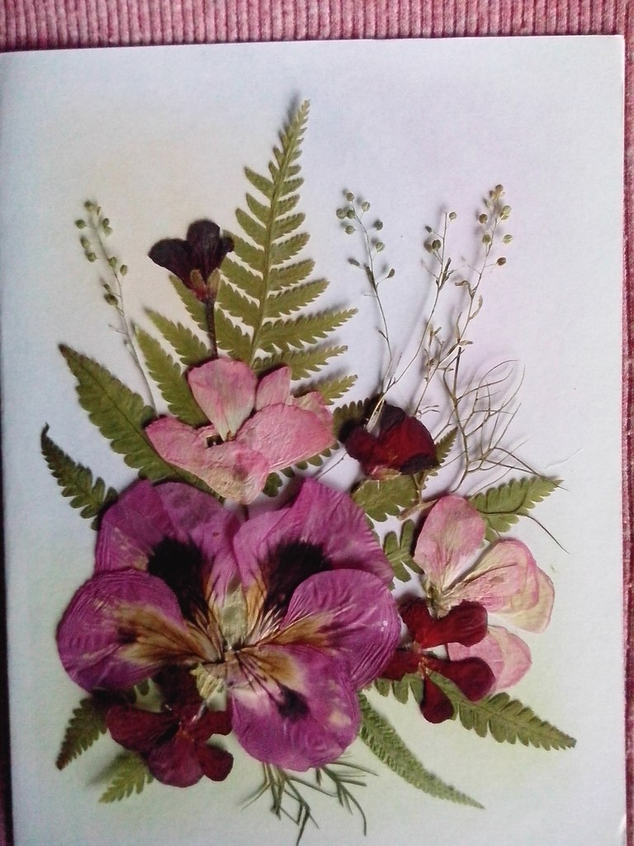
Створюємо листівки із сухоцвіту
Можна збирати й засушувати
рослини для
створення
листівок.
Пам’ятай, що
до природи слід
ставитися бережно.
Не виривай
рослини з коренем!

Slide 24
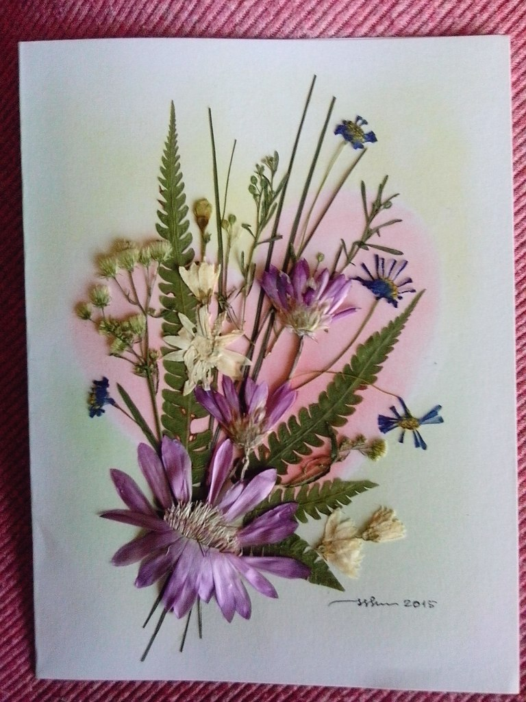
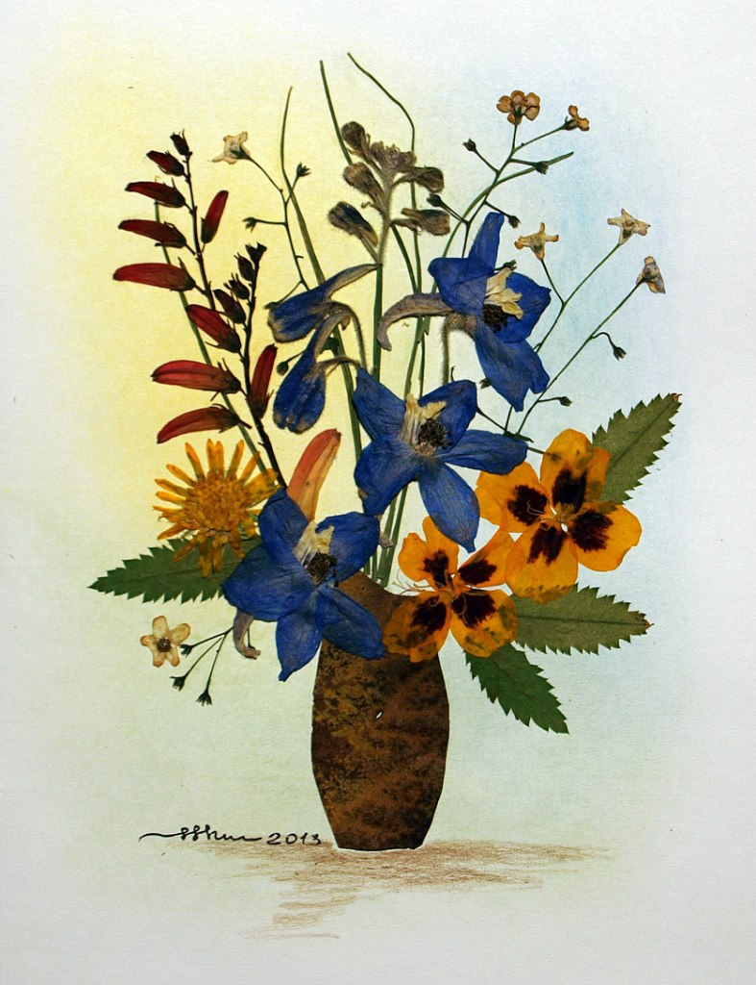
Створюємо листівки із сухоцвіту

Slide 25
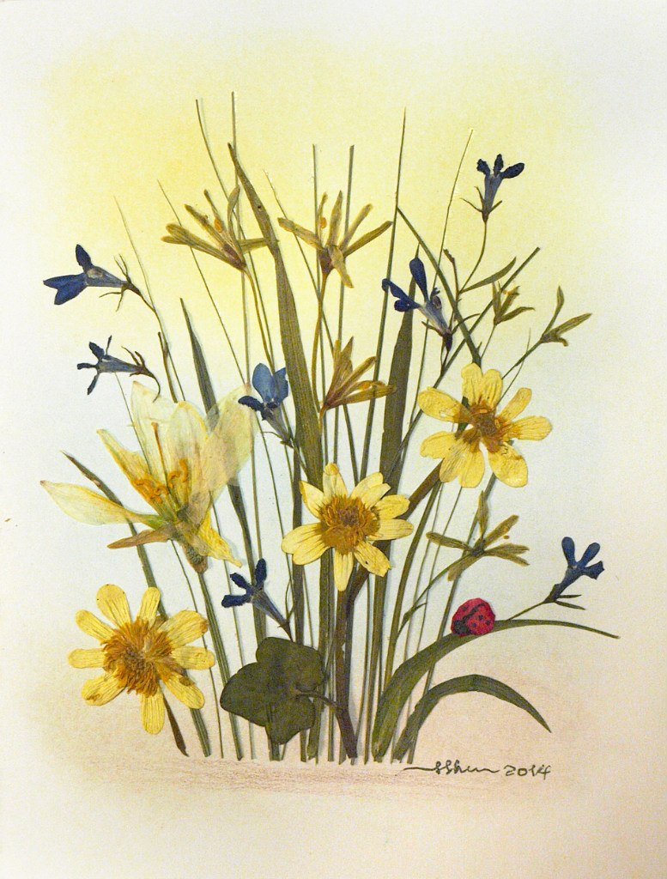
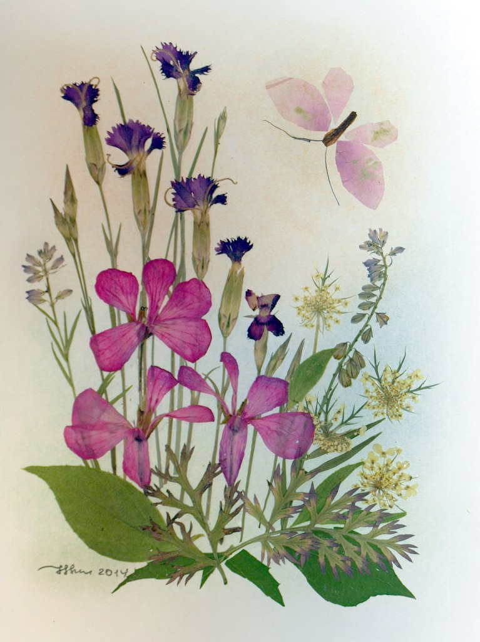
Створюємо листівки із сухоцвіту
Збирай
і засушуй
окремі листочки та квіточки.
Композиція із
сухоцвіту дає
друге життя
рослинам.
Своєю красою вони
зачаровують
глядачів.

Slide 26
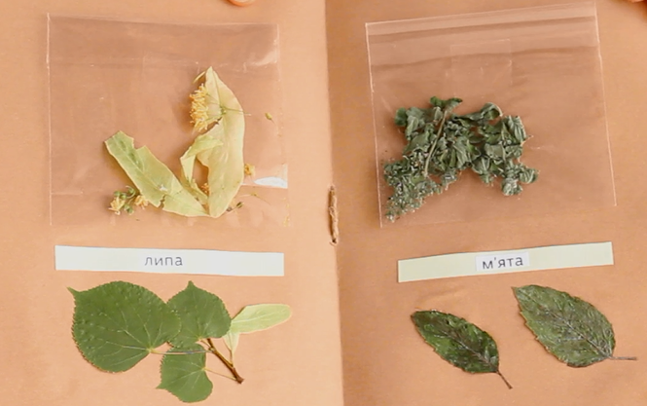
Збір рослин для заварювання
Дізнавайся
більше про
властивості
лікарських
рослин!
Можна
збирати
рослини для
заварювання
чаю.

Slide 27






